Slide 1
Территориальное общественное самоуправление «Взлётка»
Красноярский край Северо-Енисейский район
городской поселок Северо-Енисейский, ул. Геологическая

Slide 2
Создание территориального общественного самоуправления
В августе месяце 2018 года, жители улицы Геологическая обратились с инициативой, в администрацию городского поселка Северо-Енисейский, о создании территориального общественного самоуправления на своей территории.
После сбора подписей инициативная группа жителей передала в районный Совет депутатов предложение утвердить границы территории действия территориального общественного самоуправления (далее - ТОС).
Решением от 17.08.2018 года № 487-40 были утверждены границы территории, на которой планируется осуществление территориальное общественное самоуправление в составе группы жилых домов по ул. Геологическая.
18 сентября 2018 года на учредительном собрании жителей проживающих в границах ТОС был принят и утвержден Устав ТОС «Взлётка».

Slide 3
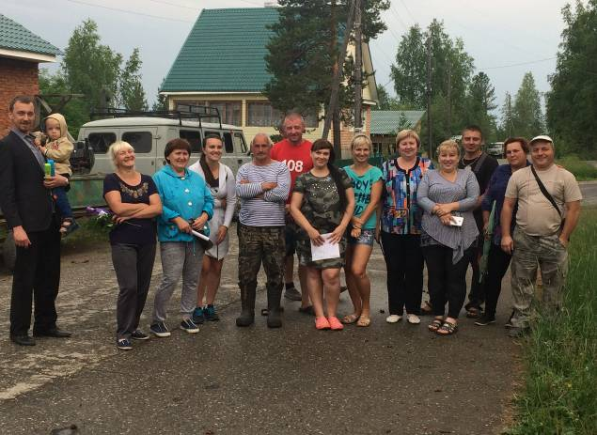
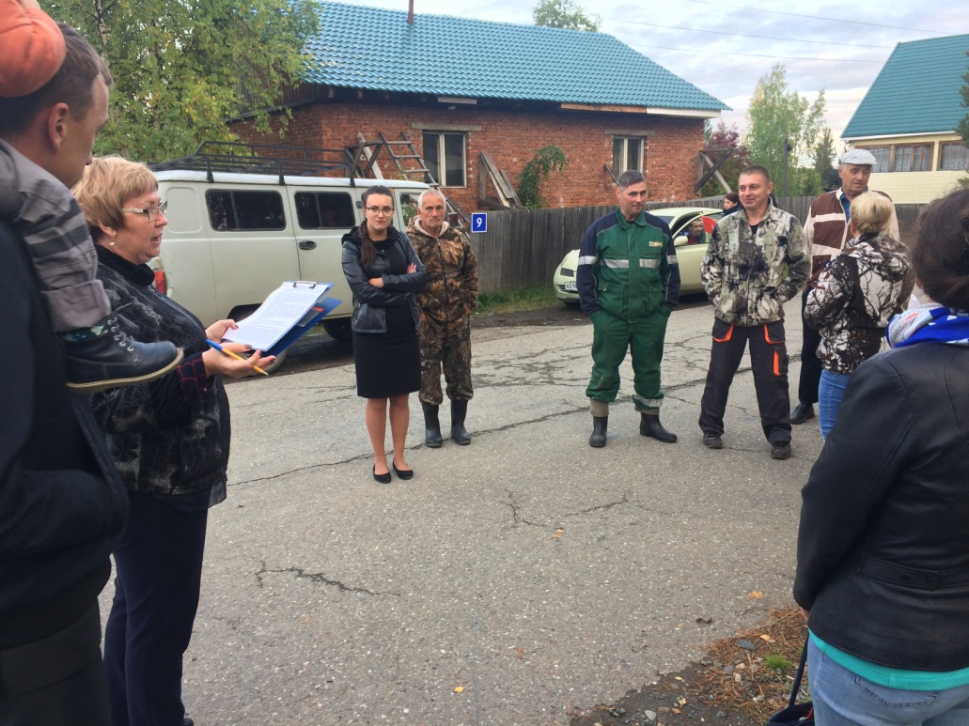
Учредительное собрание жителей улицы Геологическая

Slide 4
Устав и определение границ территориального общественного самоуправления «Взлётка»

Slide 5
Структура органов территориального общественного управления
Высший орган управления ТОС «Взлётка» - собрание граждан.
Комитет ТОС избранный собранием граждан:
Председатель – Луночкина Ирина Анатольевна;
Первый заместитель председателя – Тимошина Наталья Александровна;
Второй заместитель председателя – Искандарова Светлана Фаридовна.
Решение общего собрания жильцов ТОС. Протокол переизбрания комитета от 25.09.2020г.

Slide 6
Основные направления деятельности территориального общественного самоуправления «Взлётка»
1) привлечение населения к участию на добровольной основе в мероприятиях по санитарной очистке, благоустройству и озеленению в границах территории ТОС;
2) содействие соответствующим организациям, управляющим жилищным фондом, предоставляющим коммунальные услуги, в улучшении качества содержания жилищного фонда, в проведении мероприятий, направленных на снижение потерь тепловой, электрической энергии, воды;
3) сбор, обобщение предложений населения по формированию планов социально-экономического развития территорий, на которых осуществляется ТОС, направление их через главу администрации городского поселка Северо-Енисейский в администрацию Северо-Енисейского района;
4) организация и проведение информационно-разъяснительной работы с населением, проживающим в границах осуществления ТОС, участие в проведении опросов в целях изучения общественного мнения;
5) содействие в организации взаимодействия органов государственной власти и органов местного самоуправления с жителями гп Северо-Енисейский;
6) содействие в проведении мероприятий по предупреждению правонарушений, охране общественного порядка, обеспечению пожарной безопасности;
7) разработка и внесение в органы государственной власти и органы местного самоуправления предложений по вопросам обеспечения жителей гп Северо-Енисейский питьевой водой, услугами связи, общественного питания, торговли, бытового и транспортного обслуживания и другим вопросам местного значения;
8) подготовка и внесение в органы государственной власти и органы местного самоуправления предложений по созданию условий для организации досуга, массового отдыха граждан, привлечение на добровольной основе населения соответствующей территории к участию в организуемых культурно-массовых мероприятиях;
9) внесение предложений по созданию условий для развития на соответствующей территории массовой физической культуры и спорта, привлечение на добровольной основе населения соответствующей территории к участию в организуемых спортивных мероприятиях;
10) подготовка проектов муниципальных правовых актов и внесение их на рассмотрение должностных лиц и органов местного самоуправления района;
11) участие в решении других вопросов в соответствии с действующим законодательством.

Slide 7
В июне 2019 года жители ТОС «Взлётка» разработали проект направленный на поддержку местных инициатив граждан «Благоустроенная водокачка», проект был направлен в конкурсную комиссию, но проект было предложено отклонить, в связи с тем, что осуществить его невозможно, так как земельный участок, на котором расположена водоразборная колонка, находится на праве аренды МУП «УККР», а сам объект (водоразборная колонка) также находится в хозяйственном ведении указанного предприятия.
В сентябре 2019 года жители ТОС «Взлетка» выступили с инициативой об устройстве детской игровой площадки в границах совей территории. В настоящее время определен и поставлен на кадастровый учет земельный участок для строительства детской игровой площадки на ул. Геологическая.

Slide 8
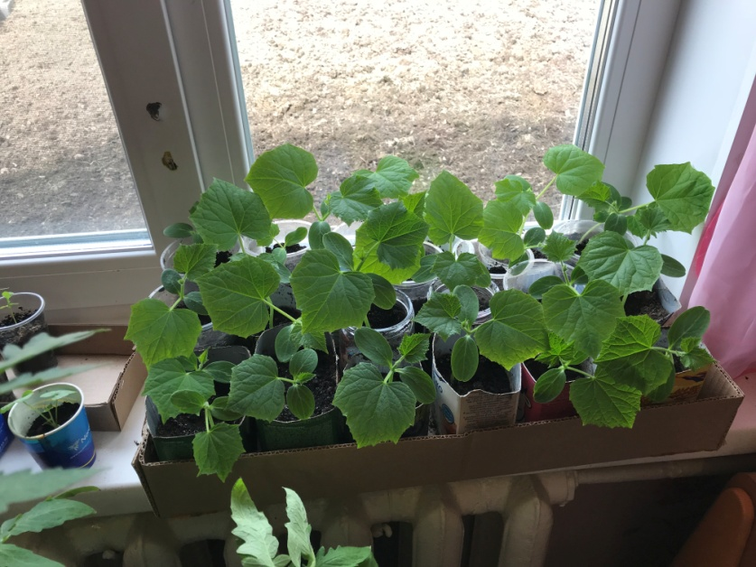
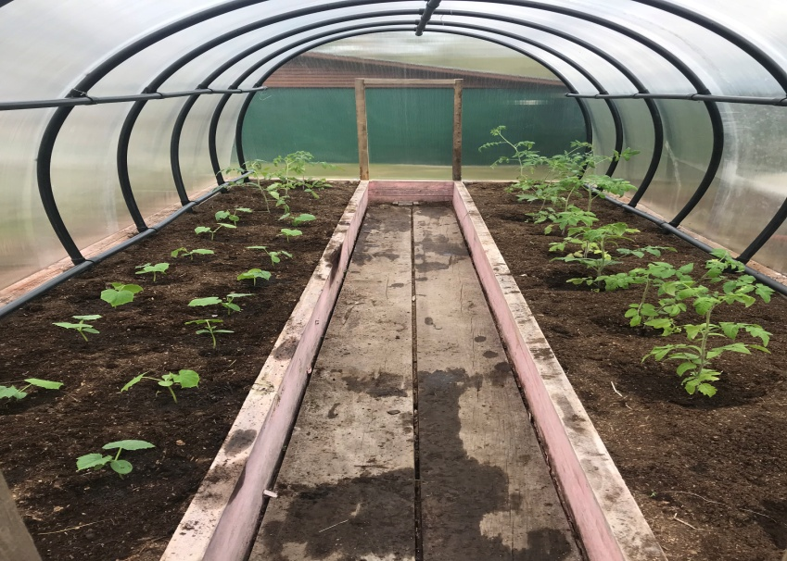
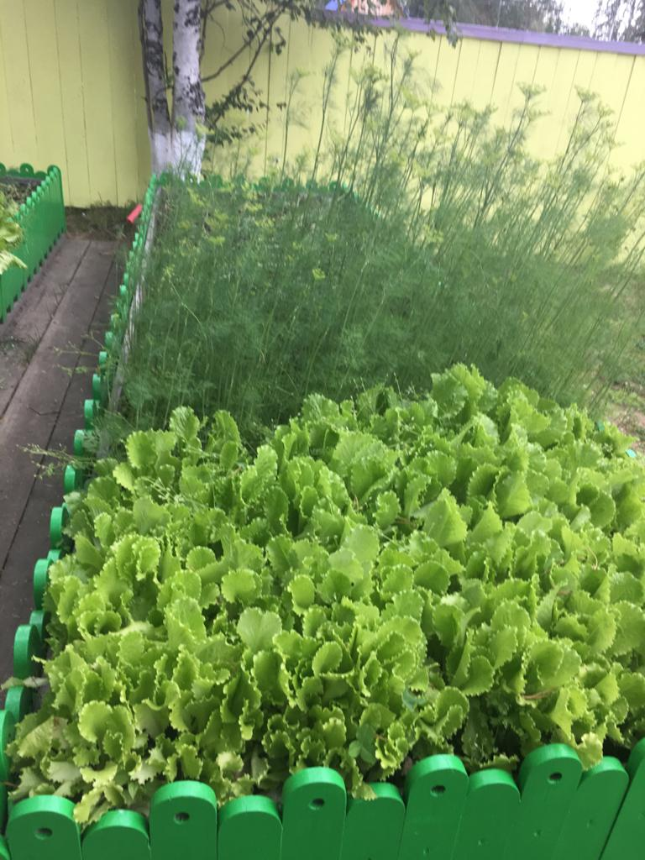
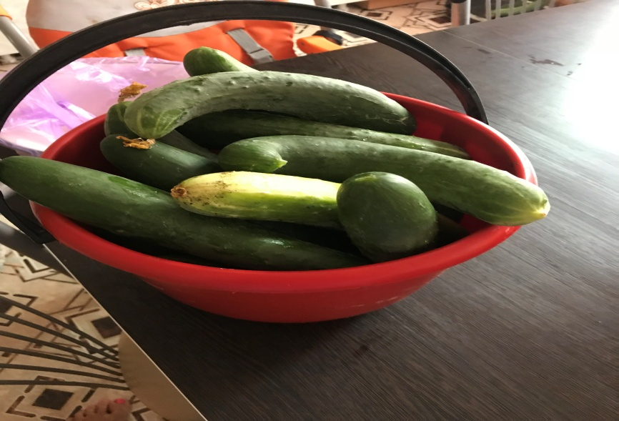
Жители проживающие на территории ТОС «Взлётка» активно занимаются развитием личных подсобных хозяйств, выращивают огородные культуры, занимаются благоустройством придомовых территорий

Slide 9
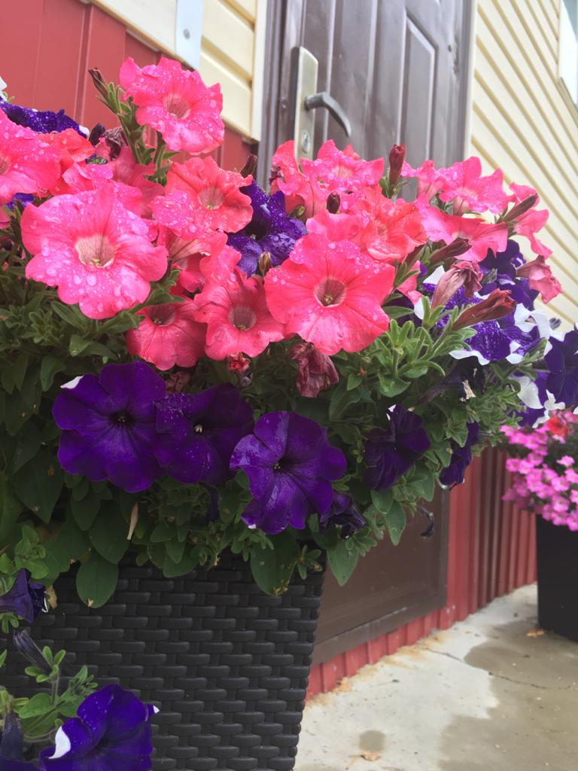
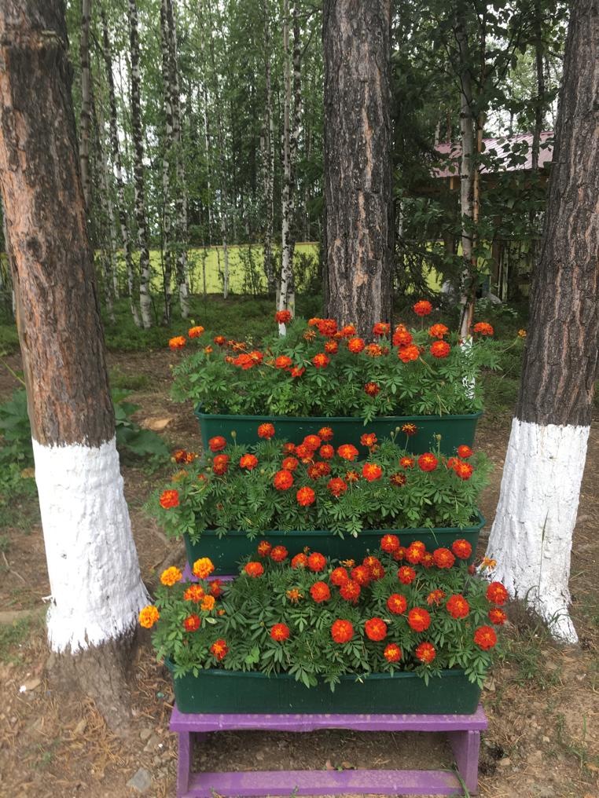
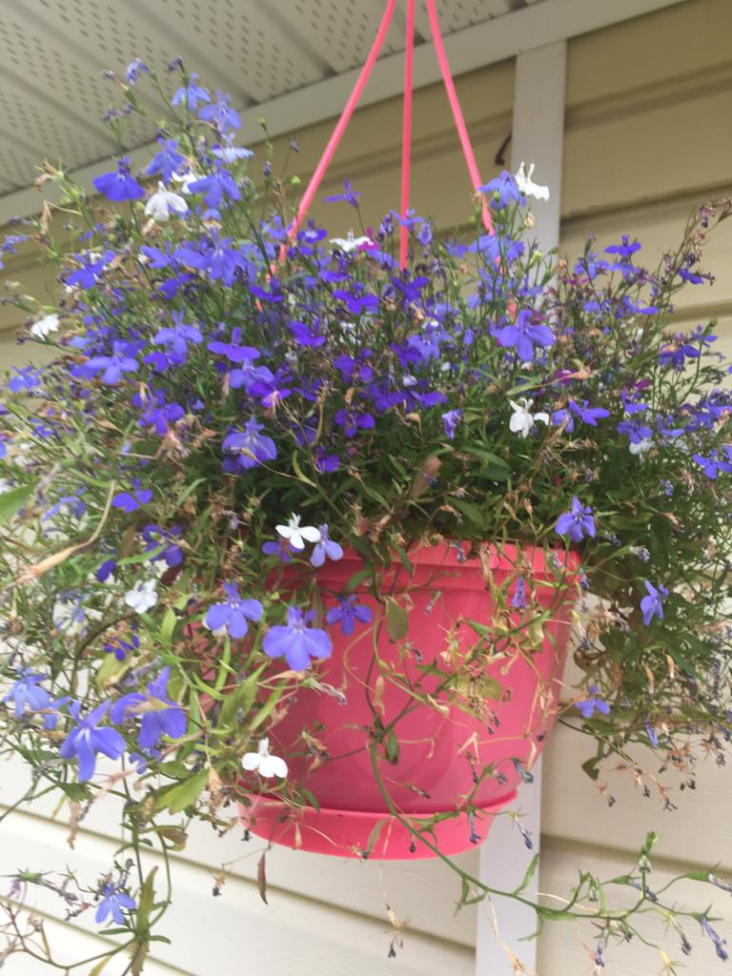

Slide 10
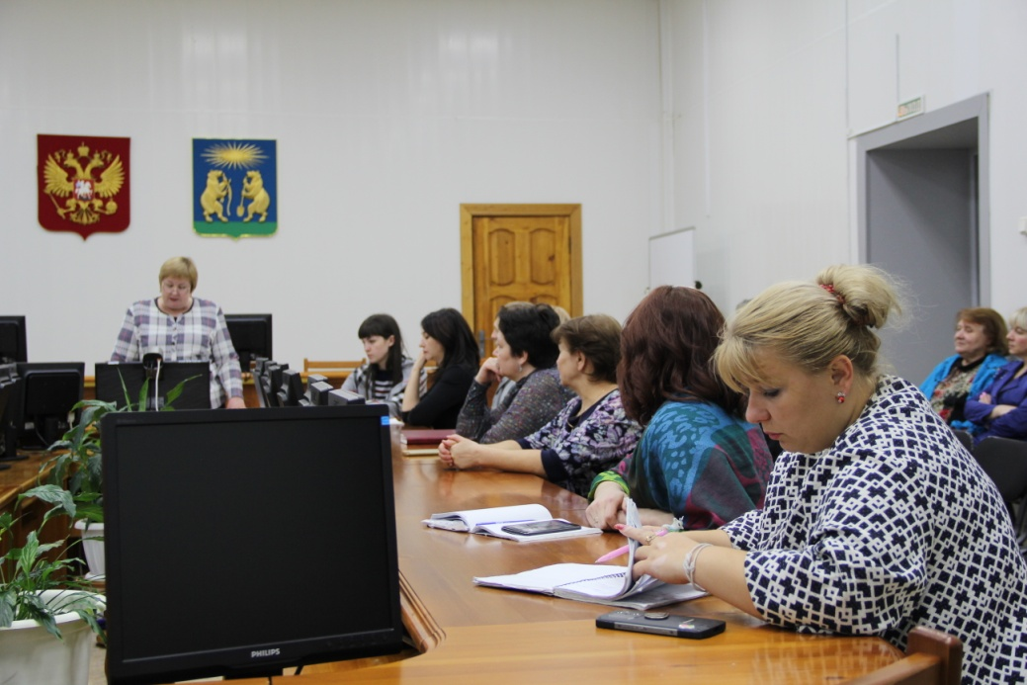
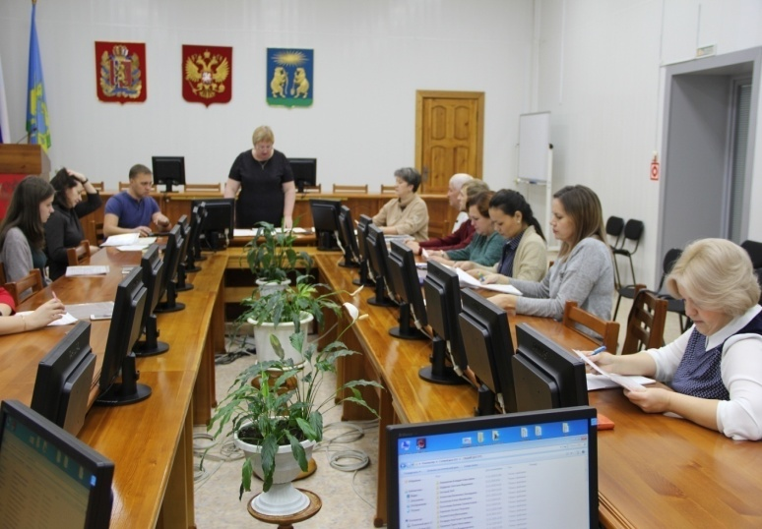
Комитет ТОС «Взлётка» является активным участником, проводимых администрацией городского поселка Северо-Енисейский обучающих семинаров по вопросам благоустройства - «Школа активных граждан».

Slide 11
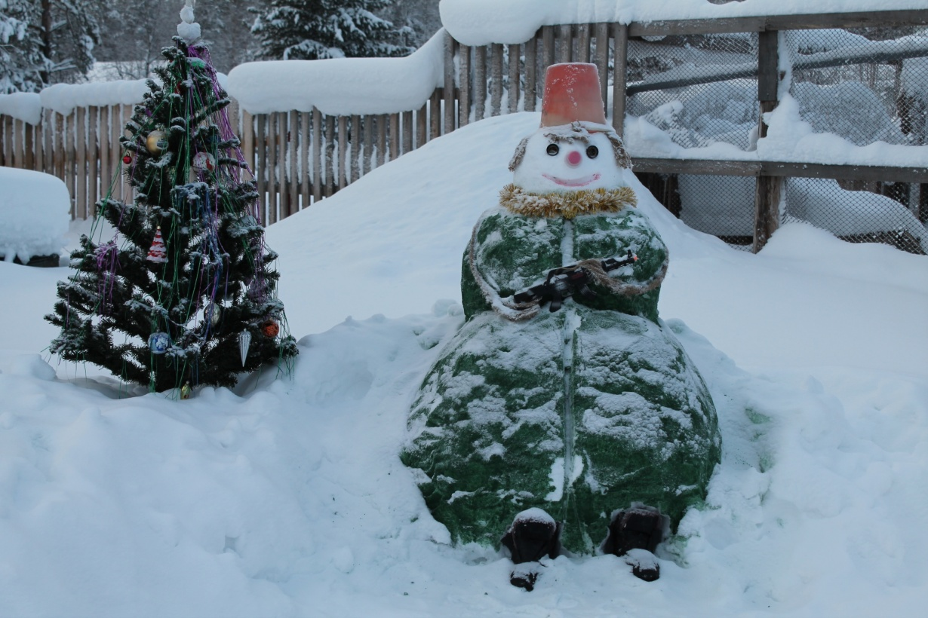
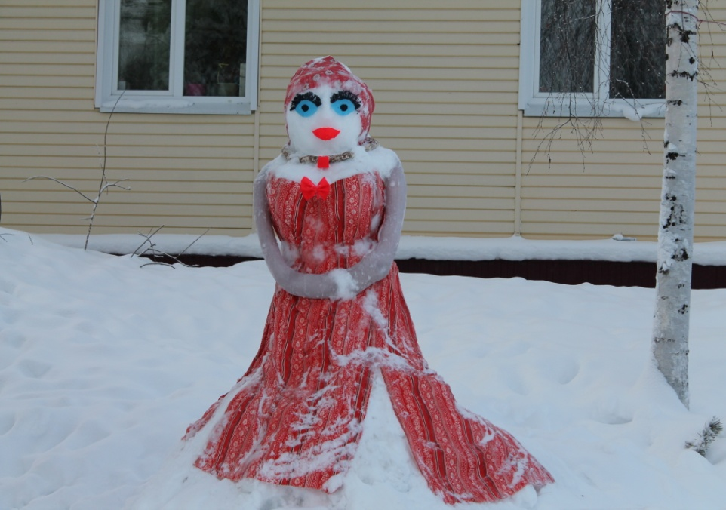
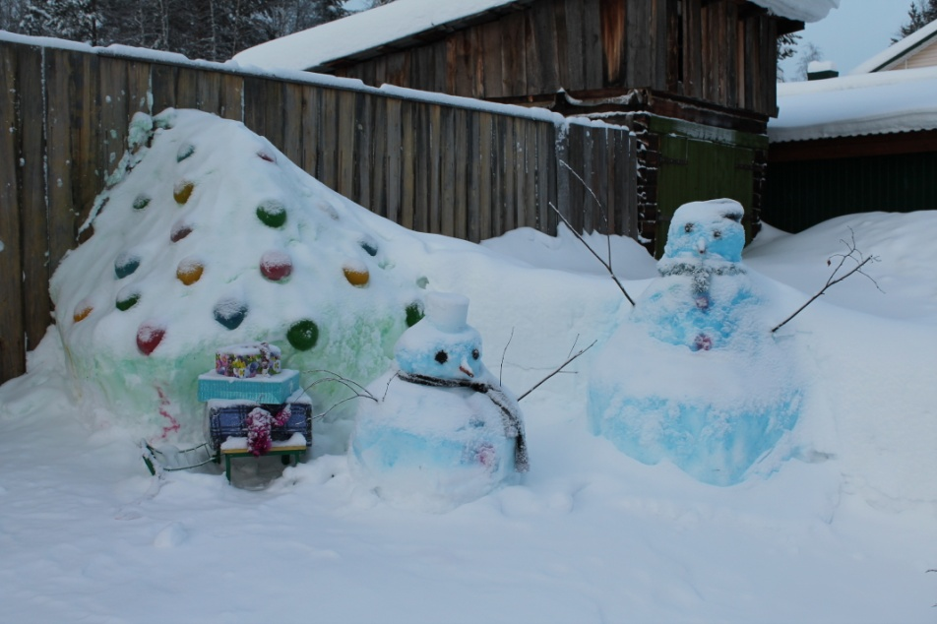
И в зимний период времени жители ул. Геологическая благоустраивают свою территорию, активно принимают участие в конкурсе по зимнему благоустройству, организованным администрацией городского поселка Северо-Енисейский «Парад снеговиков - тосовцев».

Slide 12
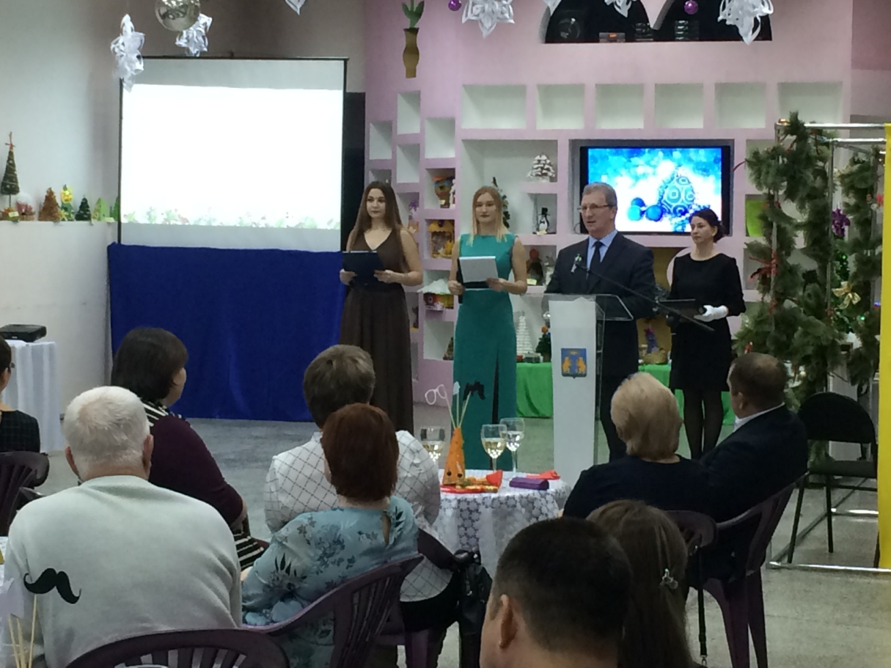
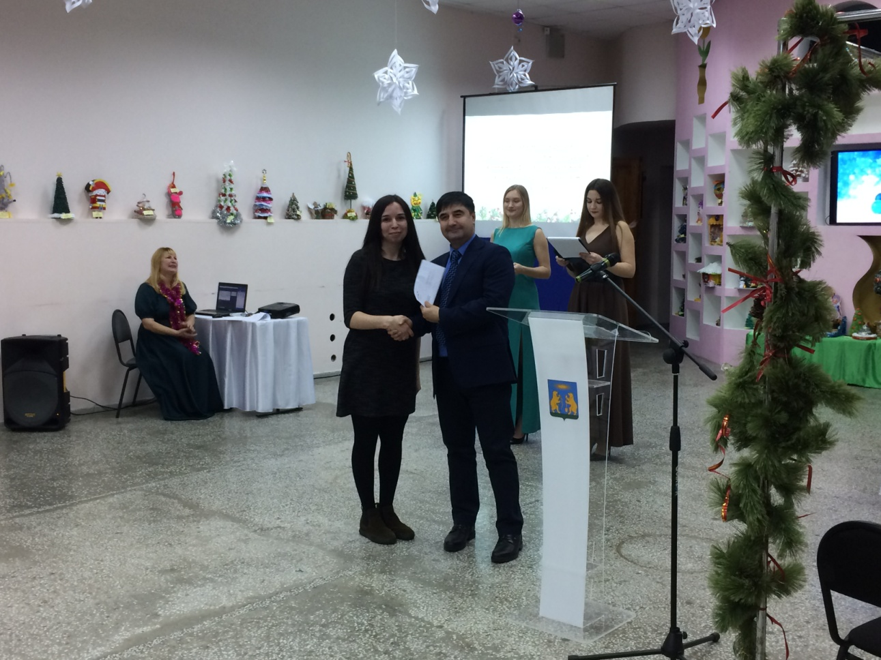
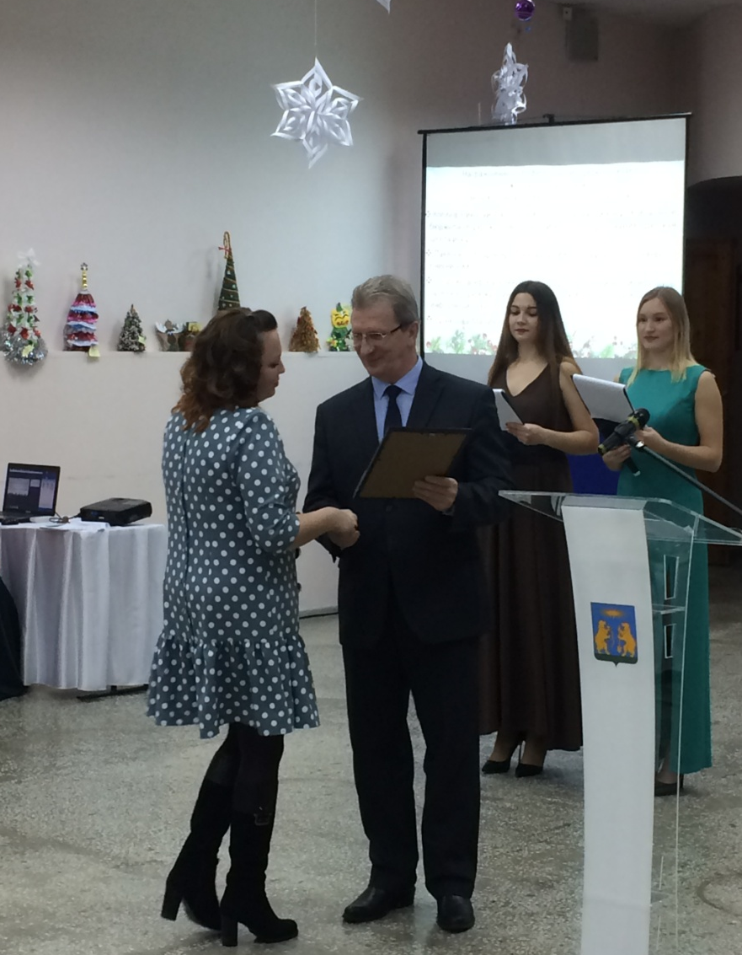
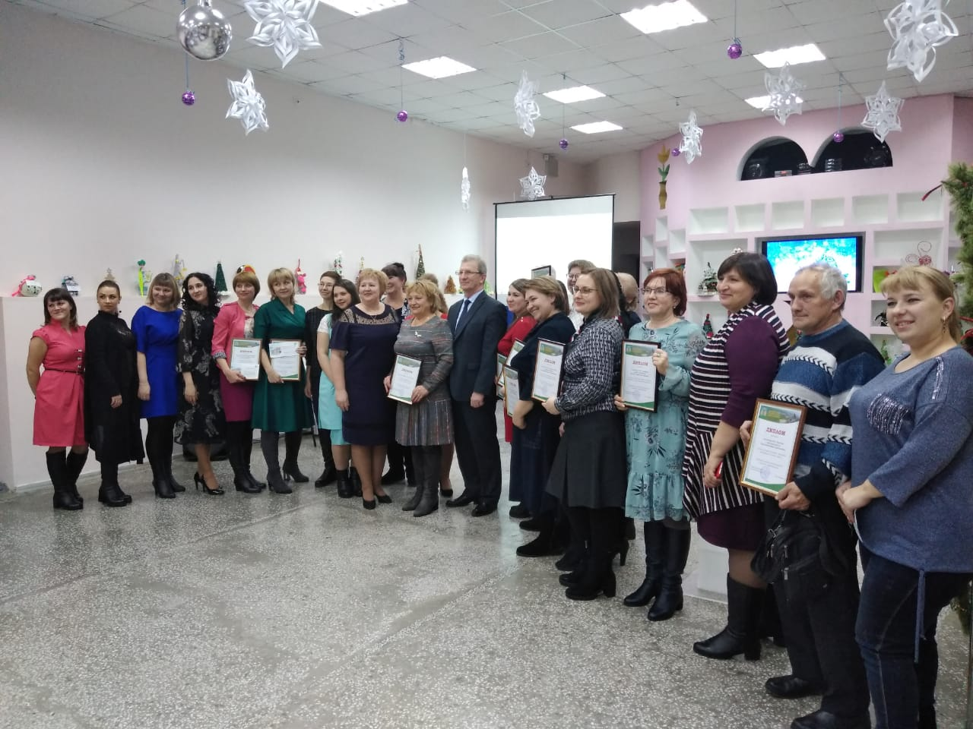
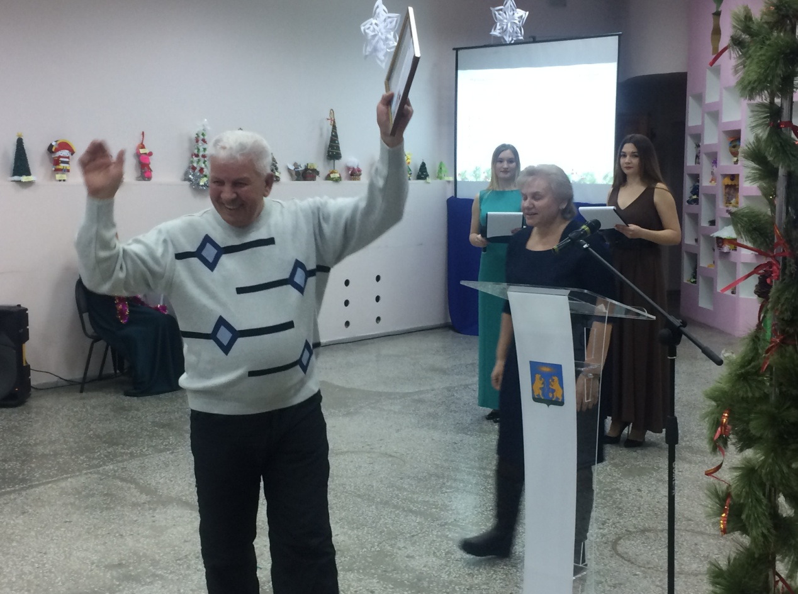
Церемония награждения победителей конкурсов по зимнему благоустройству на поселковом «Голубом огоньке», декабрь 2019 года

Slide 13
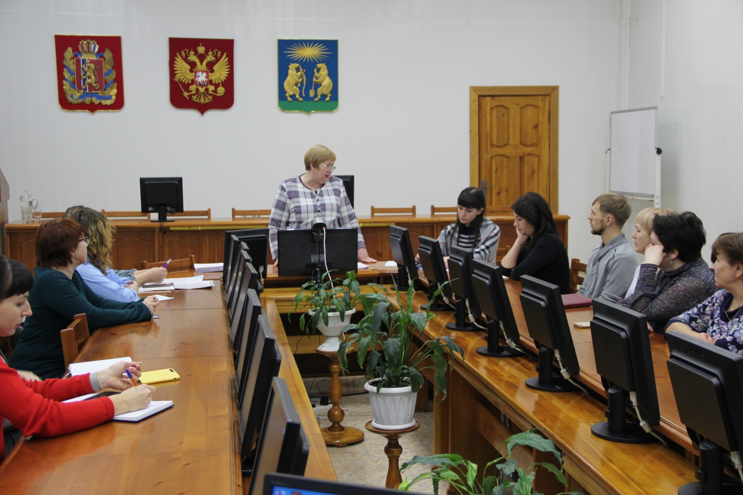
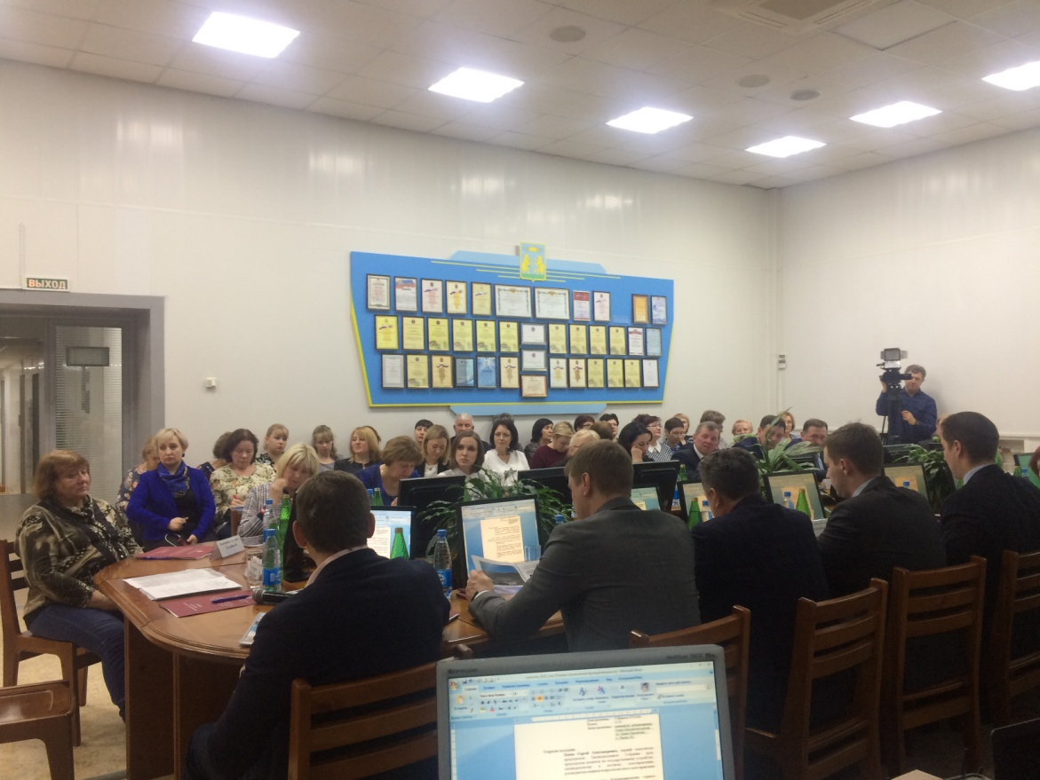
Деятельность ТОС «Взлетка» в 2020 году.
В феврале 2020 года комитет ТОС «Взлетка» принял участие в отчётном собрании, на котором был заслушен отчет о деятельности администрации гп Северо-Енисейский в 2019 году и обсуждались вопросы дальнейшего взаимодействия ТОСов с органами местного самоуправления.
Принял участие в заседании Координационного Совета Красноярского края по обсуждению дальнейшего развития территориального общественного самоуправления.

Slide 14
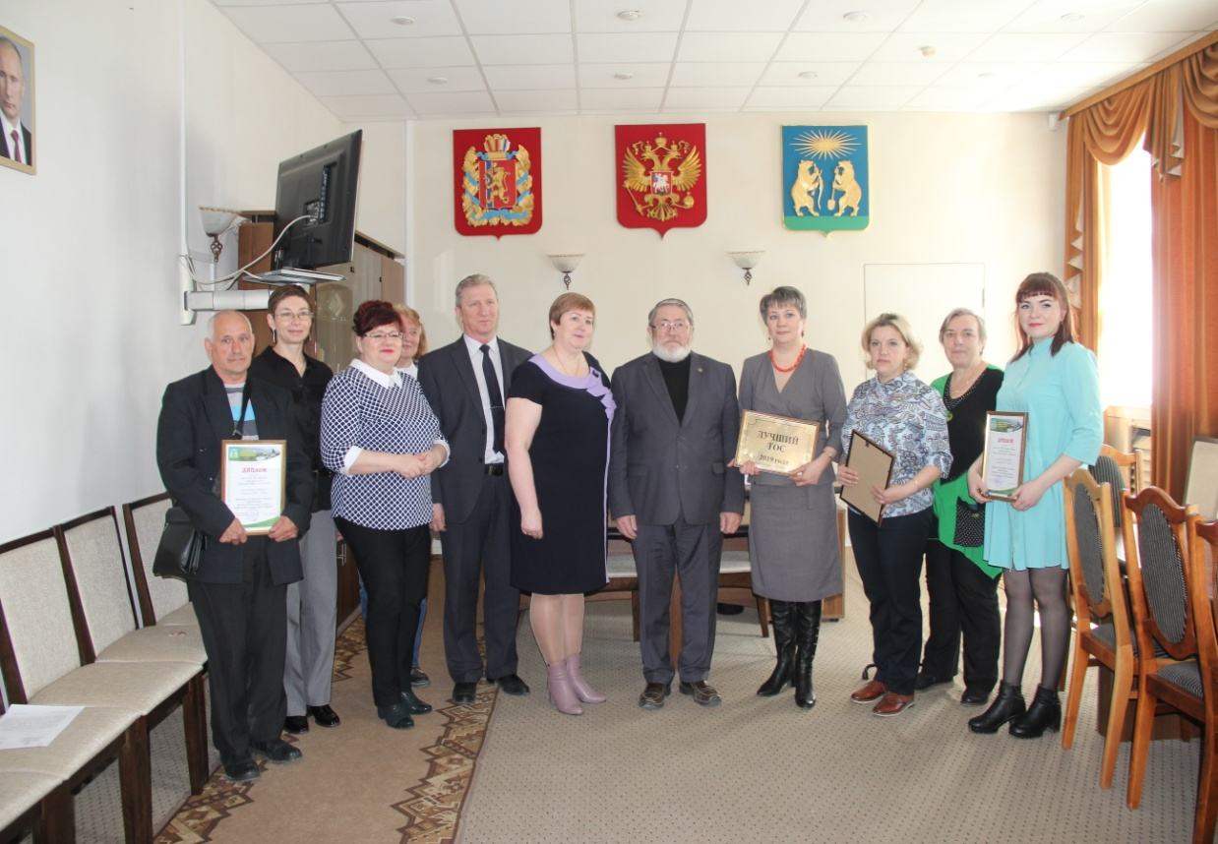
В марте месяце 2020 года организован и проведен конкурс среди ТОС гп Северо-Енисейский «Лучший ТОС – 2019 года». В конкурсе приняло участие 5 коллективов ТОС: «Нагорный», «Северное сияние», «Октябрьский», «Радуга», «Взлетка».

Slide 15
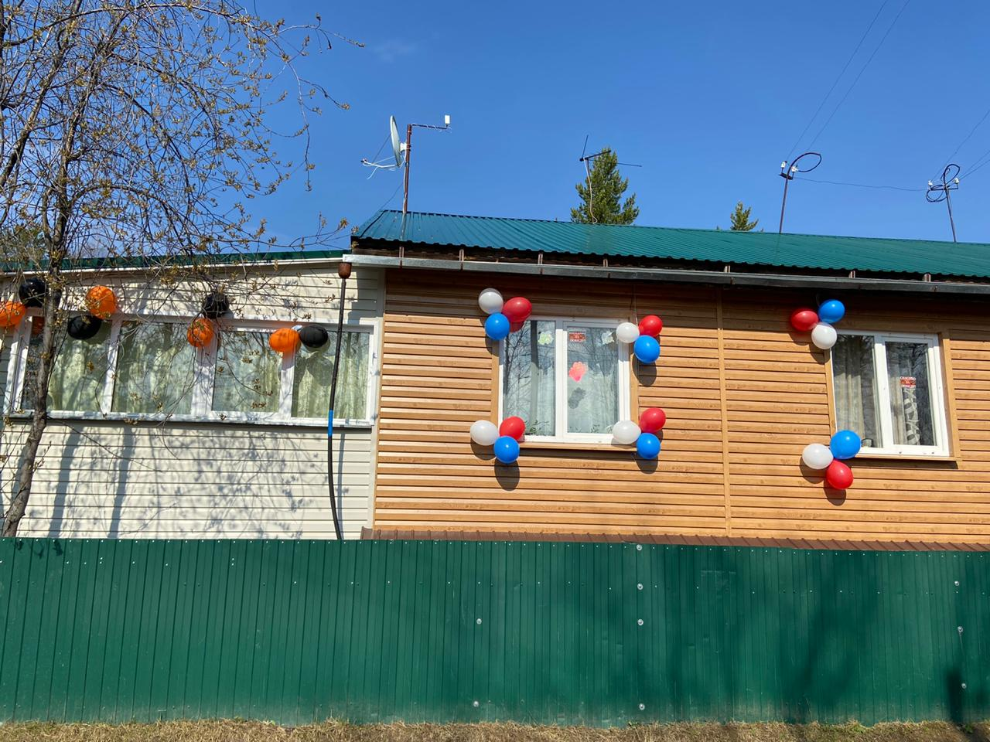
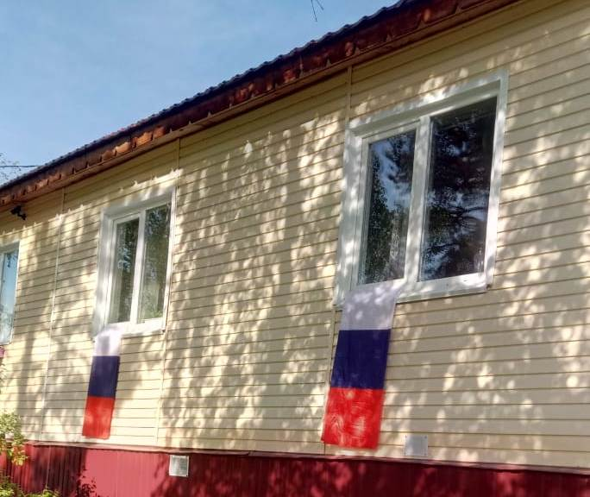
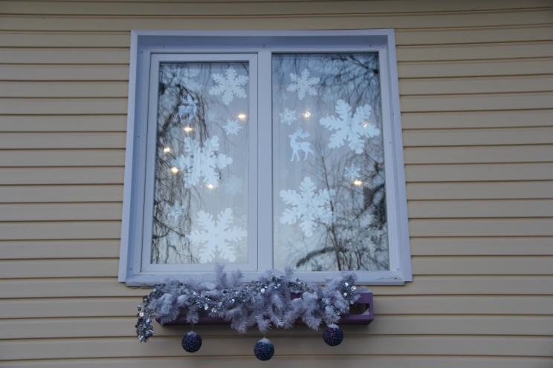
Представители ТОС «Взлетка» приняли активное участие в акциях, проводимых администрацией гпСеверо-Енисейский:
«Окна Победы»
«Окна России»
«Новогодние окна»

Slide 16
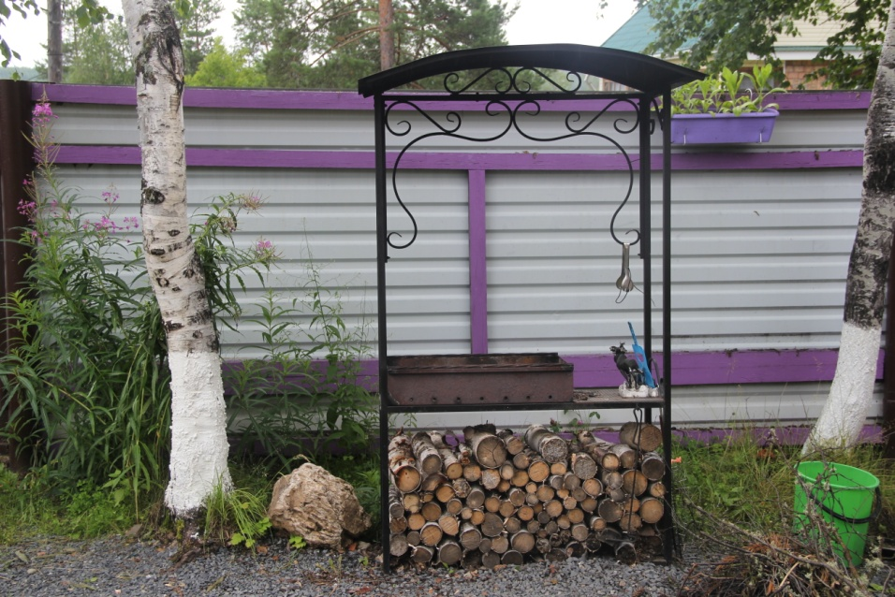
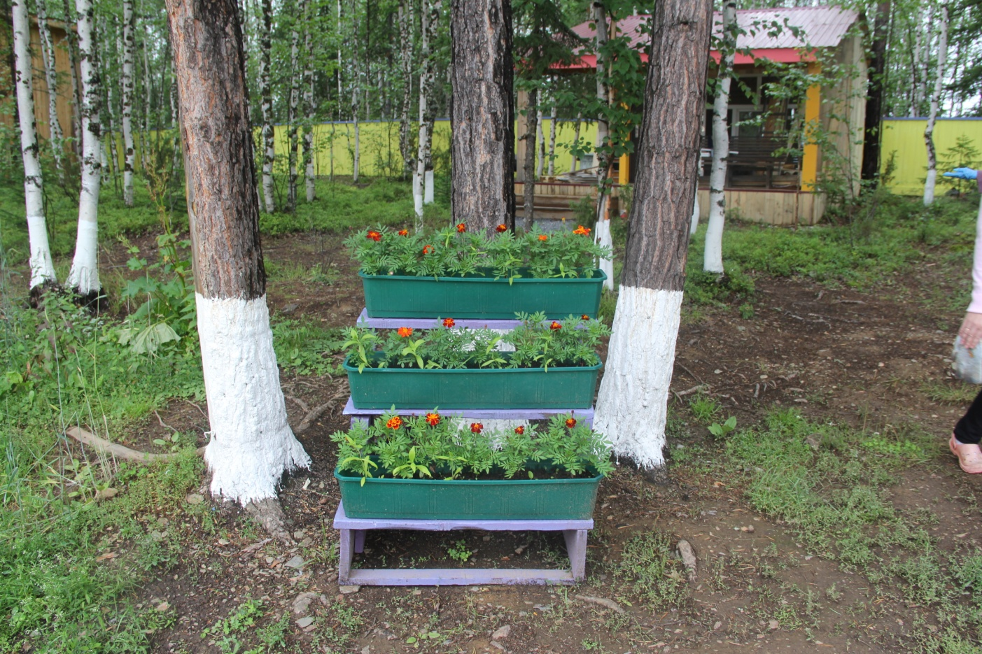
Участвовали в конкурсе по благоустройству «Благоустройство – забота общая» и в номинации «Двор образцового содержания» Тимошина Наталья Александровна, жительница ул. Геологическая заняла 2 место.

Slide 17
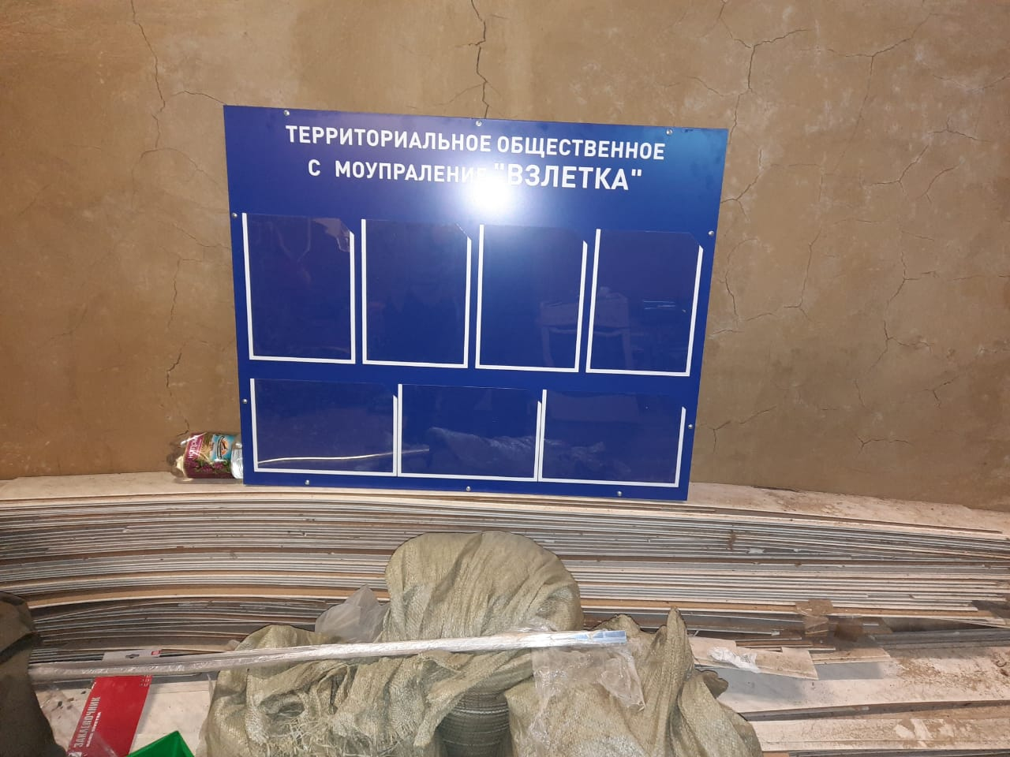
В 2020 году ТОС «Взлетка» успешно реализовал проект благоустройства территории «ТОС информирует». Стоимость проекта составила 24643 рубля 30 копеек, в том числе сумма софинасирования проекта гражданами составила 3000 рублей, что составляет 10 % от стоимости проекта

Slide 18
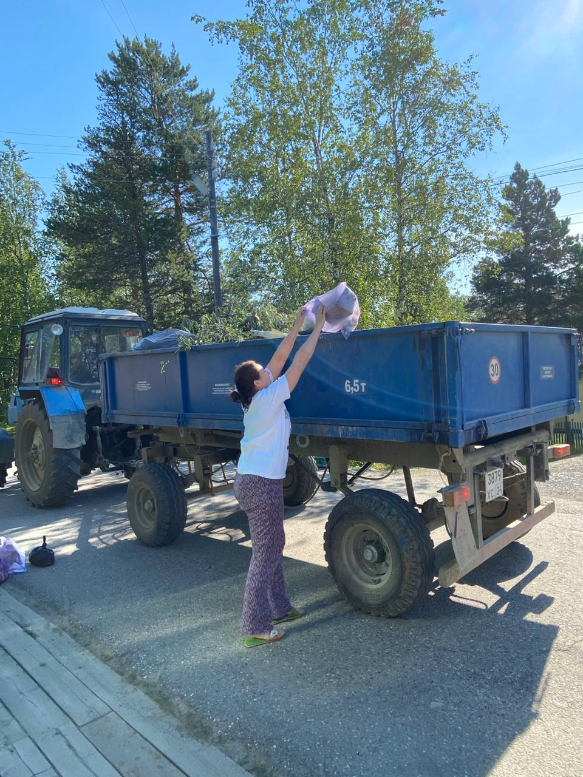
В мае месяце был организован субботник с жителями ТОС «Взлётка» по санитарной очистке территории общего пользования на ул. Геологическая от сухой травы и сбору мусора. Жители ТОС «Взлетка» занимаются благоустройством и озеленением свои личных усадеб.

Slide 19
ДЕЯТЕЛЬНОСТЬ ТЕРРИТОРИАЛЬНОГО ОБЩЕСТВЕННОГО САМОУПРАВЛЕНИЯ
«ВЗЛЕТКА» В 2021 ГОДУ

Slide 20
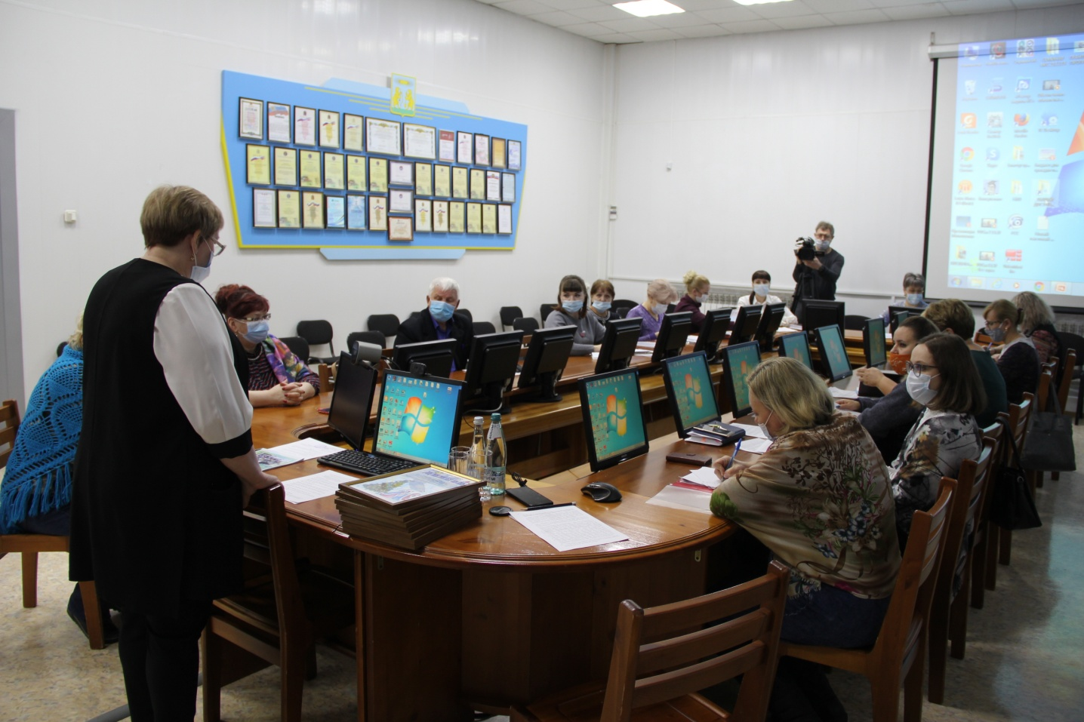
В феврале 2021 года ТОС «Взлетка» принял участие в отчётном собрании с комитетами ТОС, на котором администрация гп Северо-Енисейский отчиталась о проделанной работе по формированию модели эффективного взаимодействия с ТОС по итогам работы за 2020 год, даны разъяснения о перспективах реализации в 2021 году инициатив ТОС гп Северо-Енисейский

Slide 21
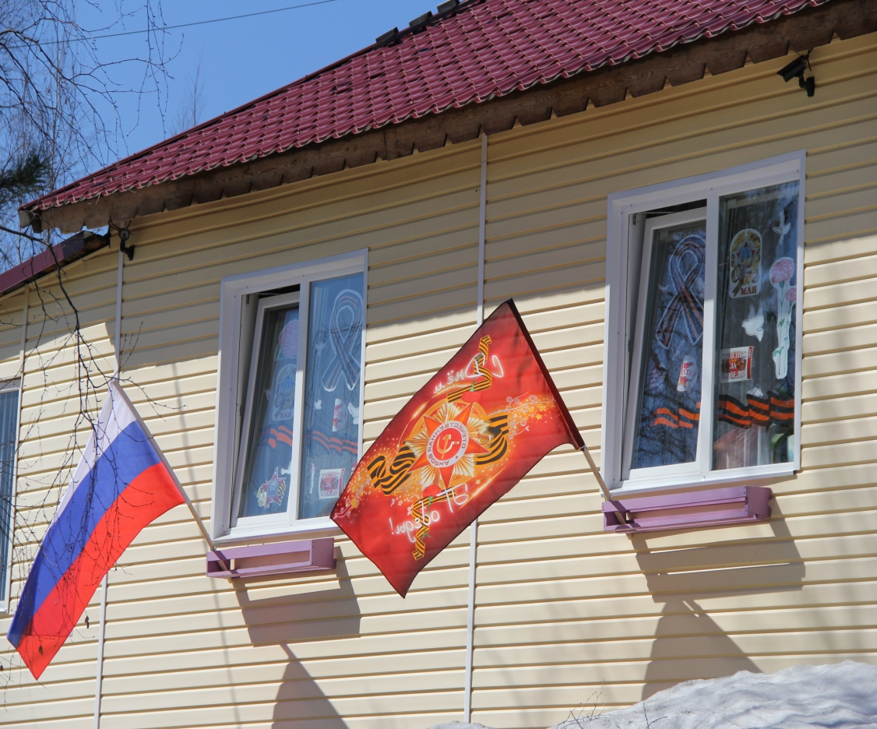
Жители ТОС «Взлетка» приняли участие в акции «В моем окне великий День Победы»

